Slide 1
可见光视觉定位 着陆标志关键点检测与位姿解算
YOLOv8-pose vs RT-DETRv2 对比研究
组会汇报

Slide 2
研究概览
任务：从火箭侧视相机图像中检测地面着陆标志的 9 个关键点 → PnP 解算 6-DoF 位姿
数据：Blender 仿真 2 条下降轨迹 × 2000 帧，7:2:1 划分
方案 A — RT-DETRv2：Transformer 架构 + 7 项联合损失 (含结构一致性)
方案 B — YOLOv8-pose：轻量 CNN + 原生 Pose head
后处理：EPnP / IPPE + 椭圆混合几何解算器
评估：800 张测试图，按近/中/远分段统计

Slide 3
网络架构对比
YOLOv8-pose (Scheme B)
RT-DETRv2 (Scheme A)
CSPDarknet 骨干 → Pose Head
参数量：11.6M
预训练：COCO Keypoint
端到端单阶段检测
训练：100 epochs, batch=128
策略：禁用翻转/Mosaic，保护方位语义
ResNet50-vd → HybridEncoder → Transformer Decoder
参数量：43.5M
预训练：COCO Detection
Set Prediction (无 NMS)
训练：60 epochs, batch=8, AMP+EMA
7 项联合损失：L_kpt(10) + L_oks(4) + L_struct(2) + ...

Slide 4
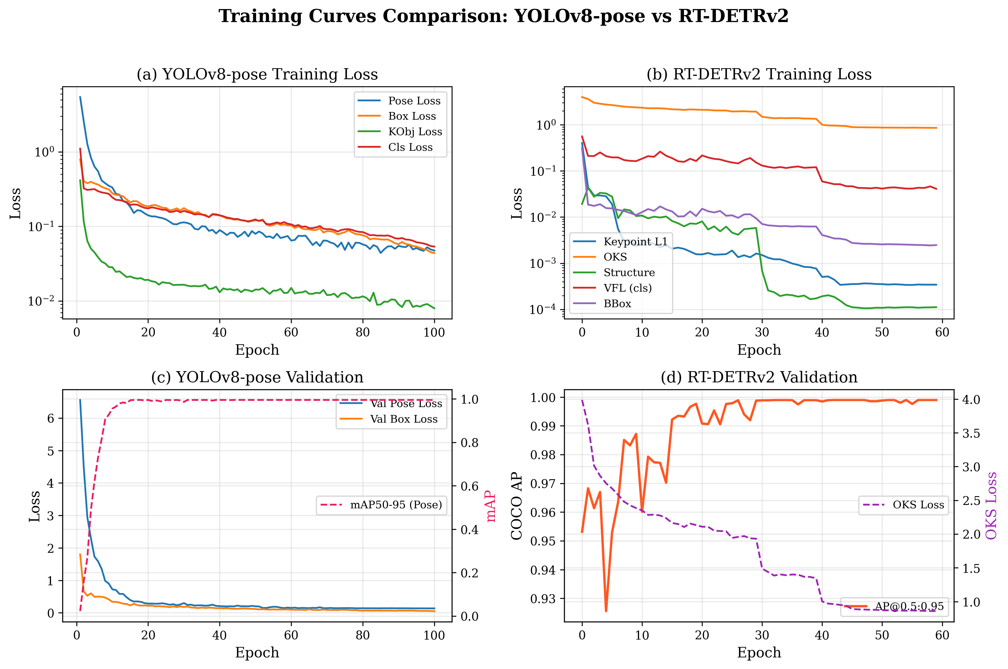
训练过程对比

Slide 5
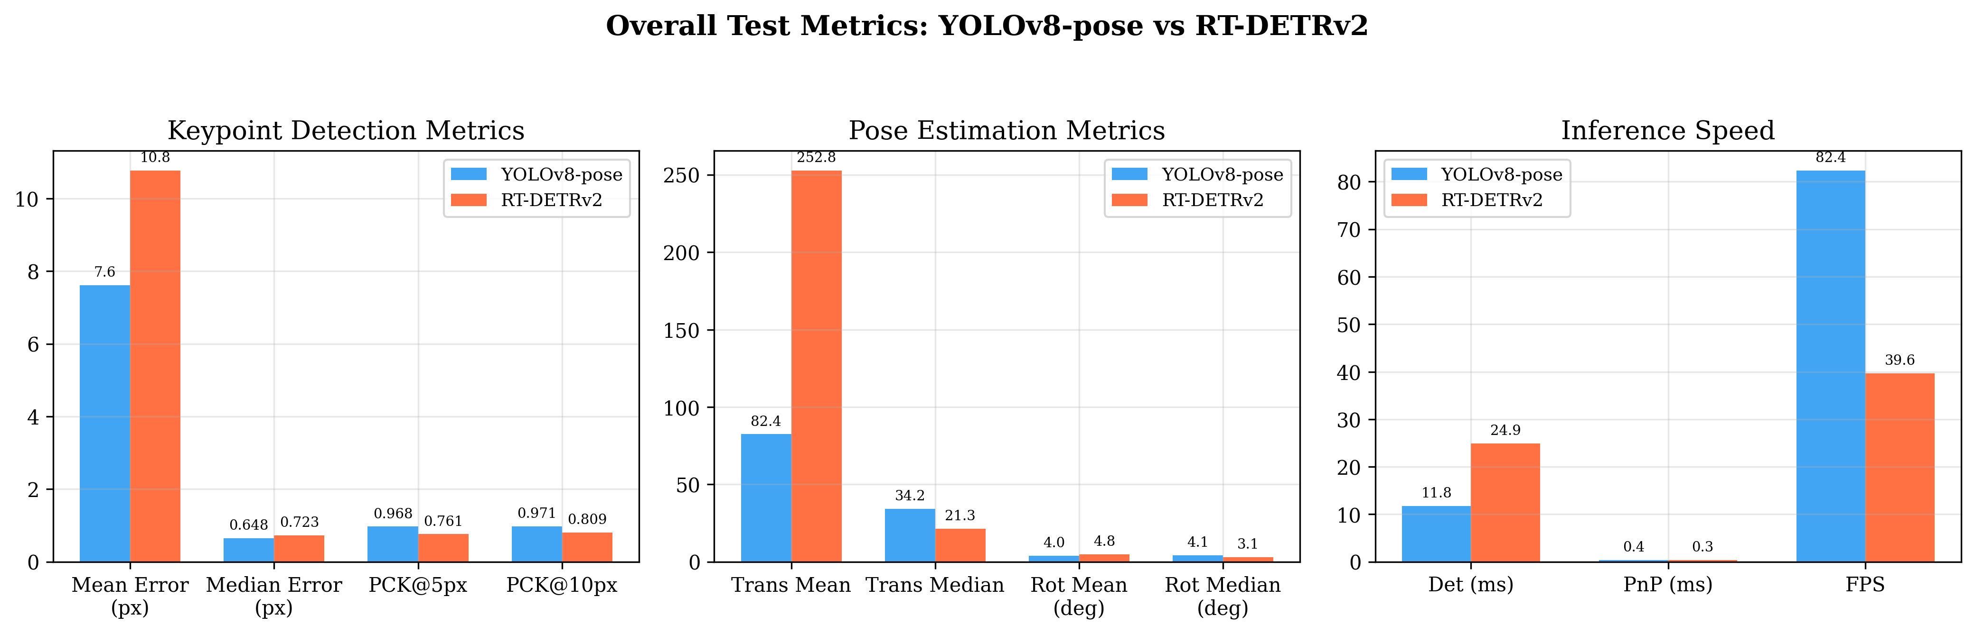
总体测试指标对比

Slide 6
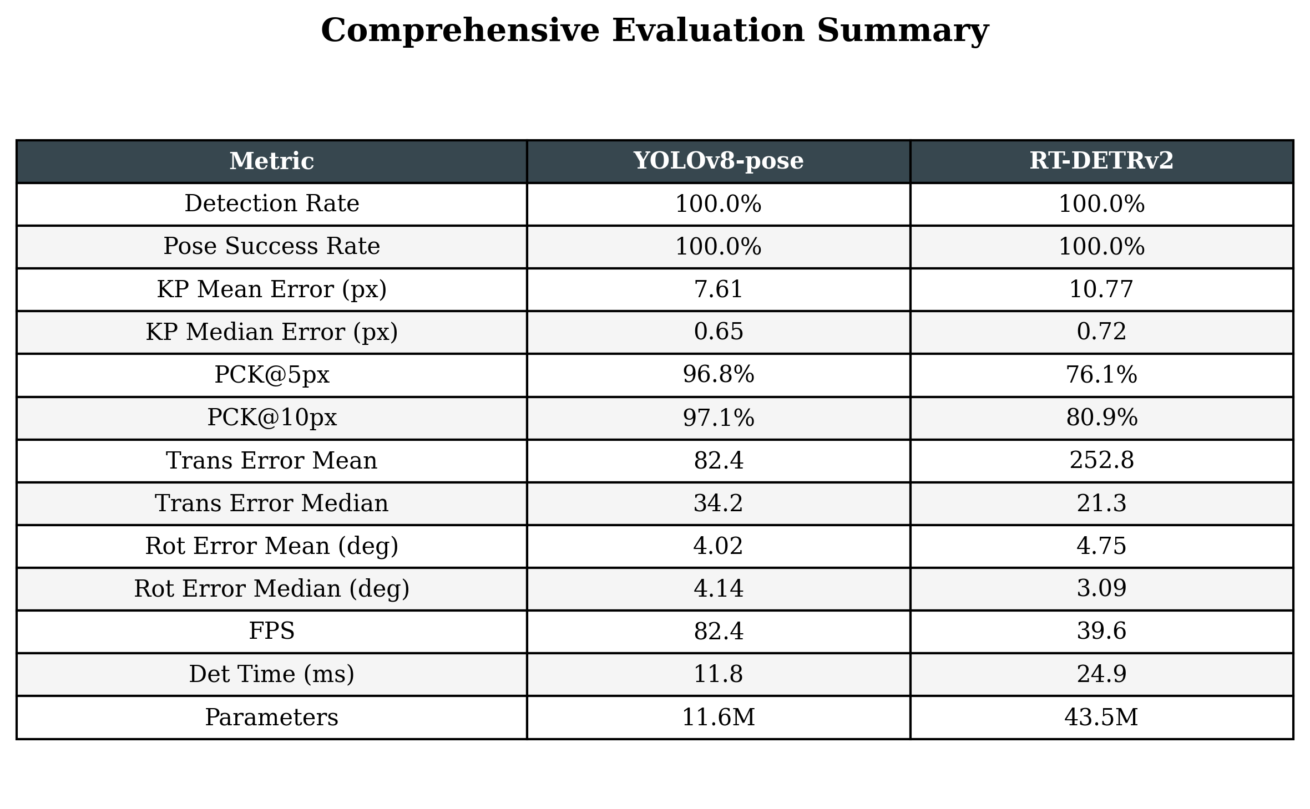
综合评估摘要

Slide 7
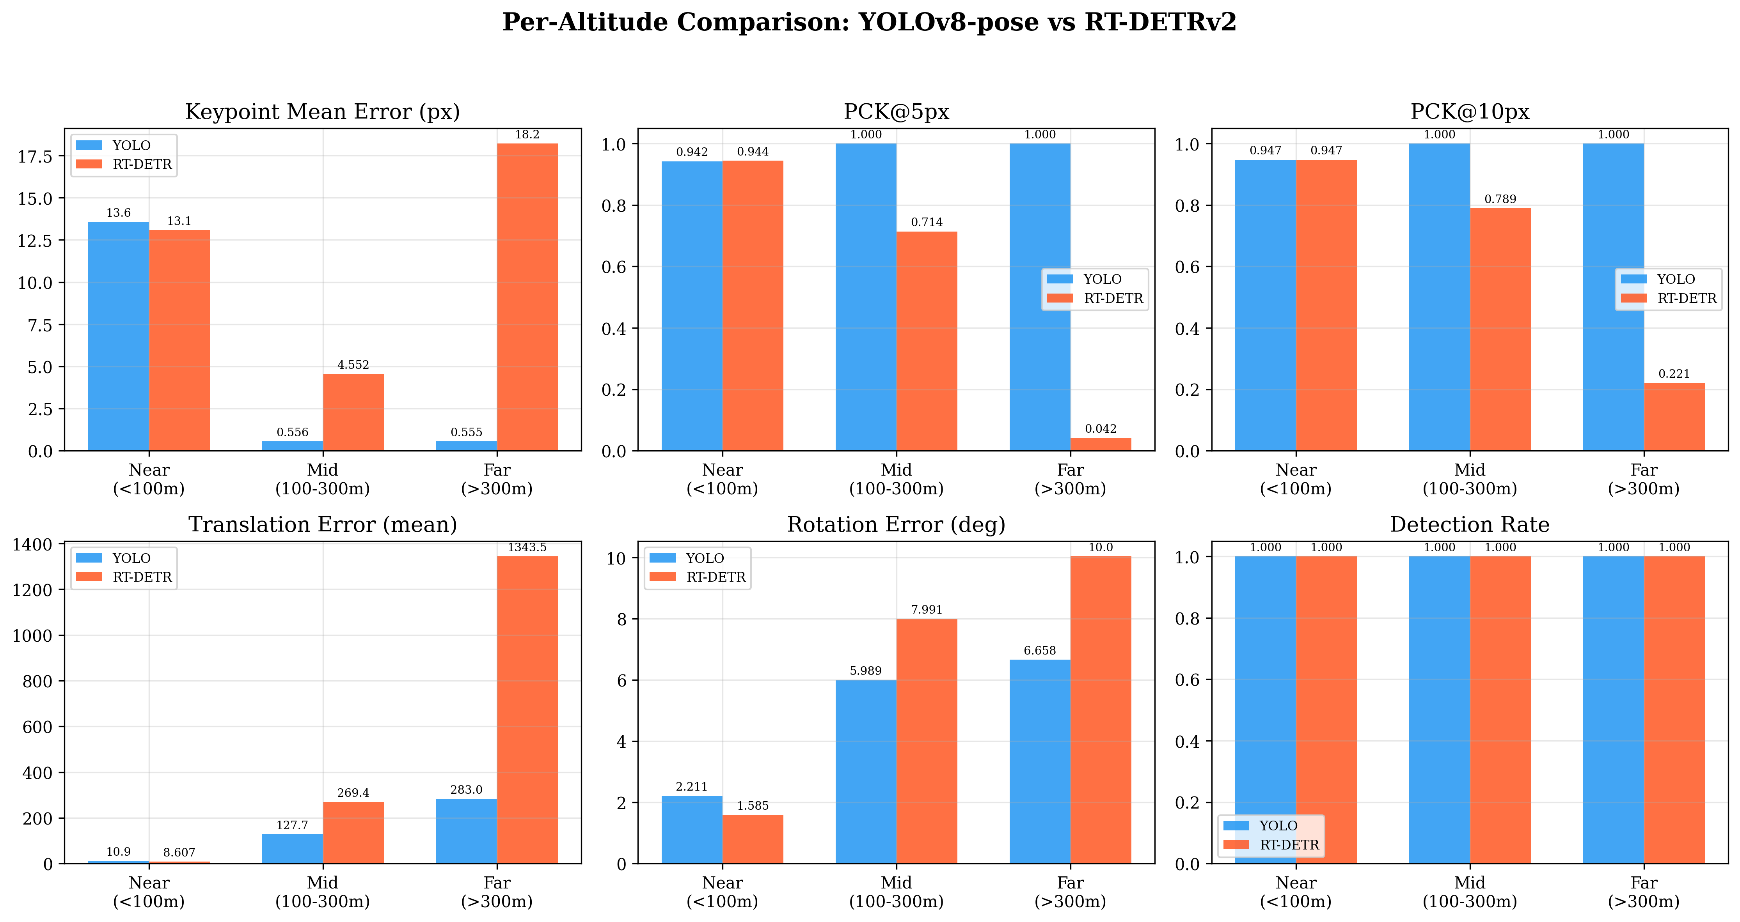
近/中/远分段性能对比

Slide 8
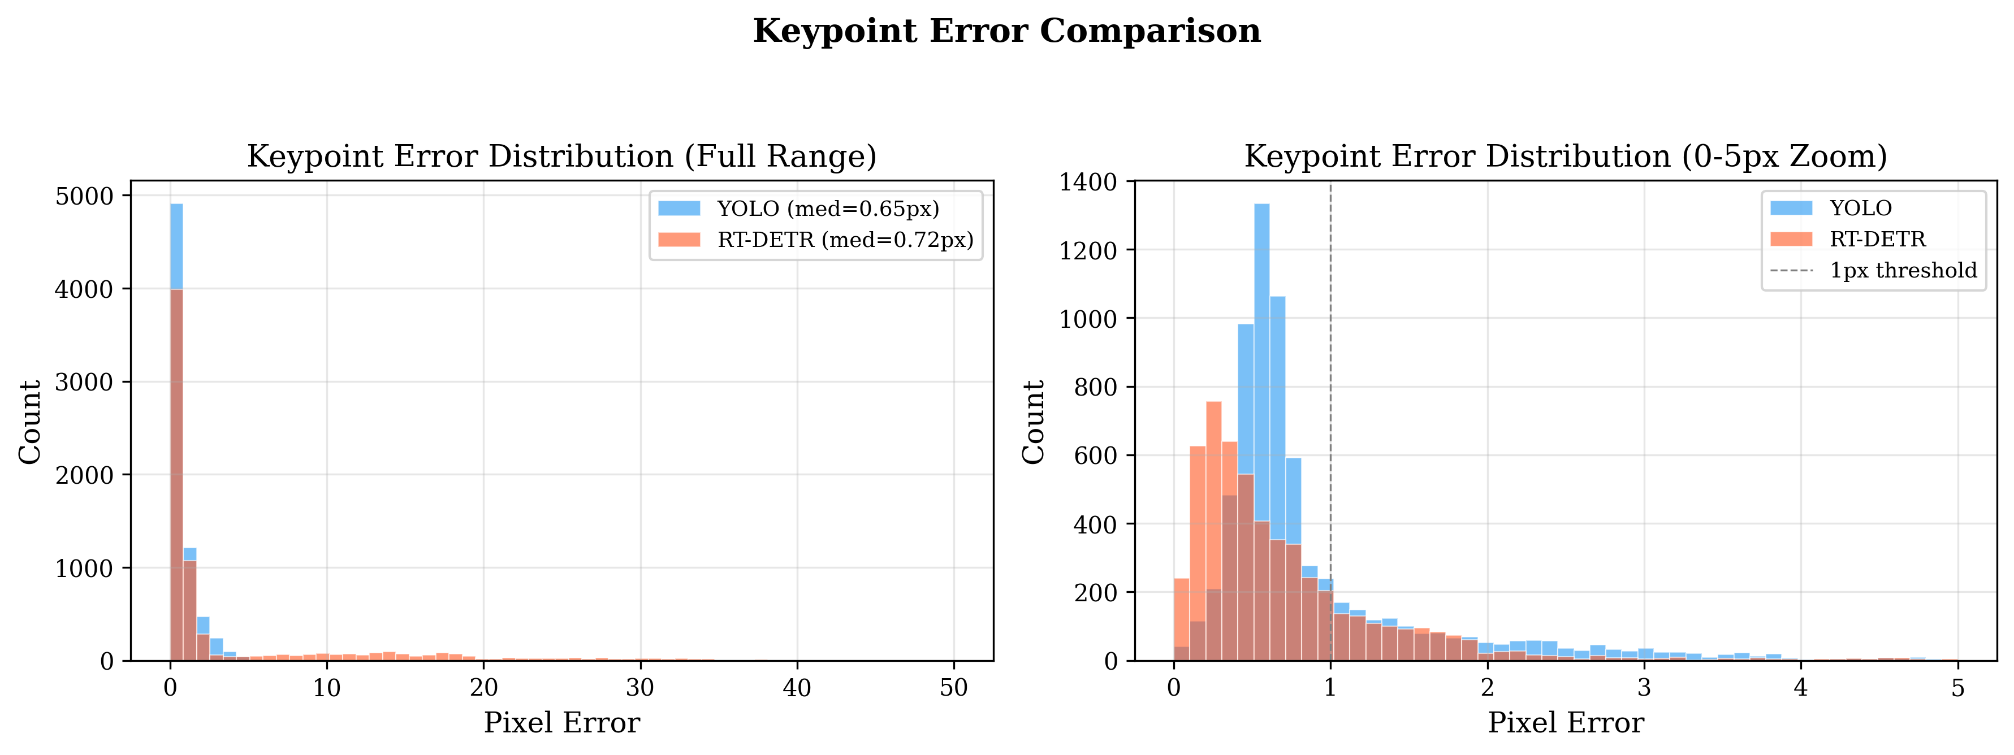
关键点误差分布

Slide 9
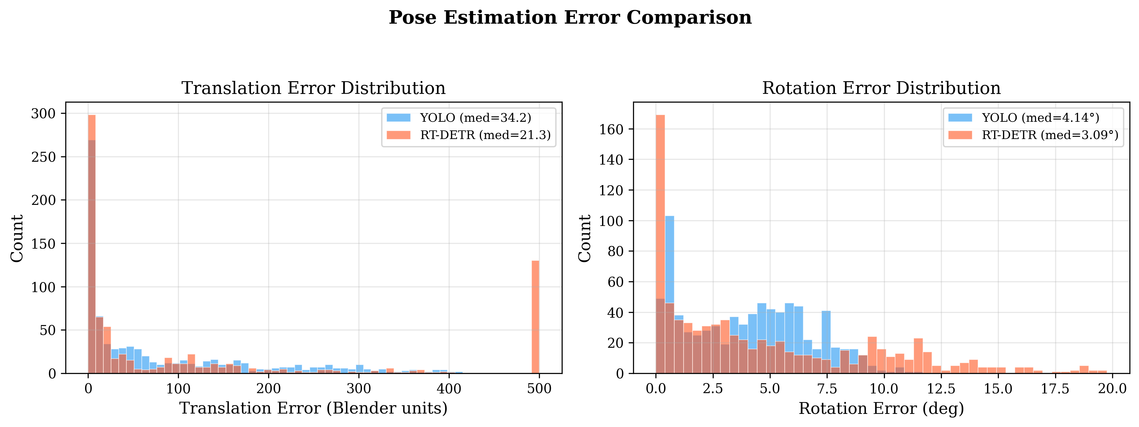
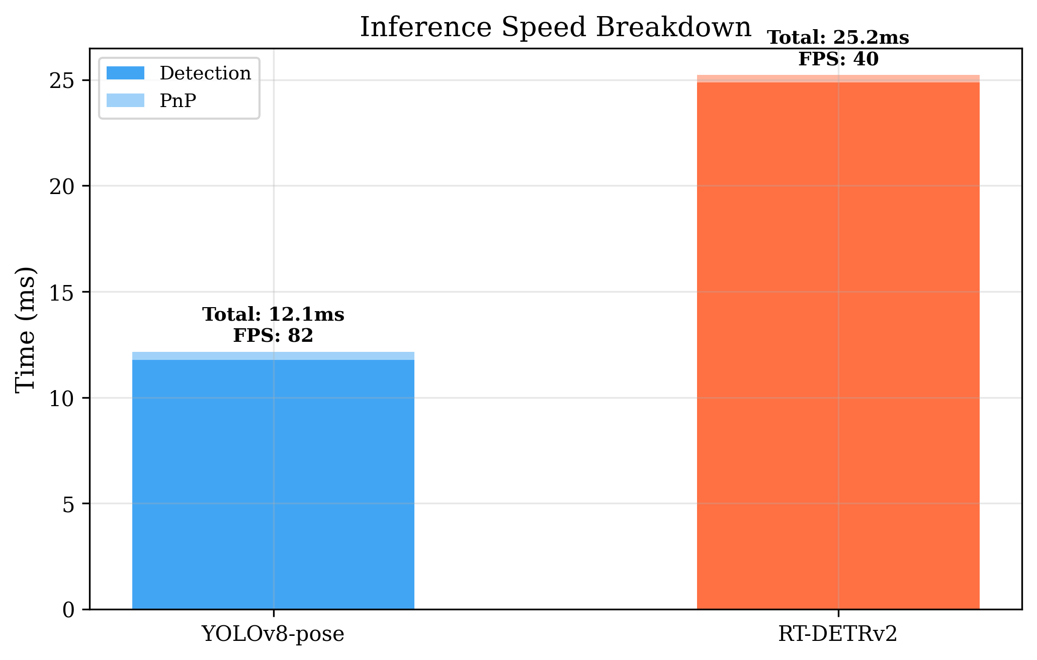
位姿误差分布 & 推理速度

Slide 10
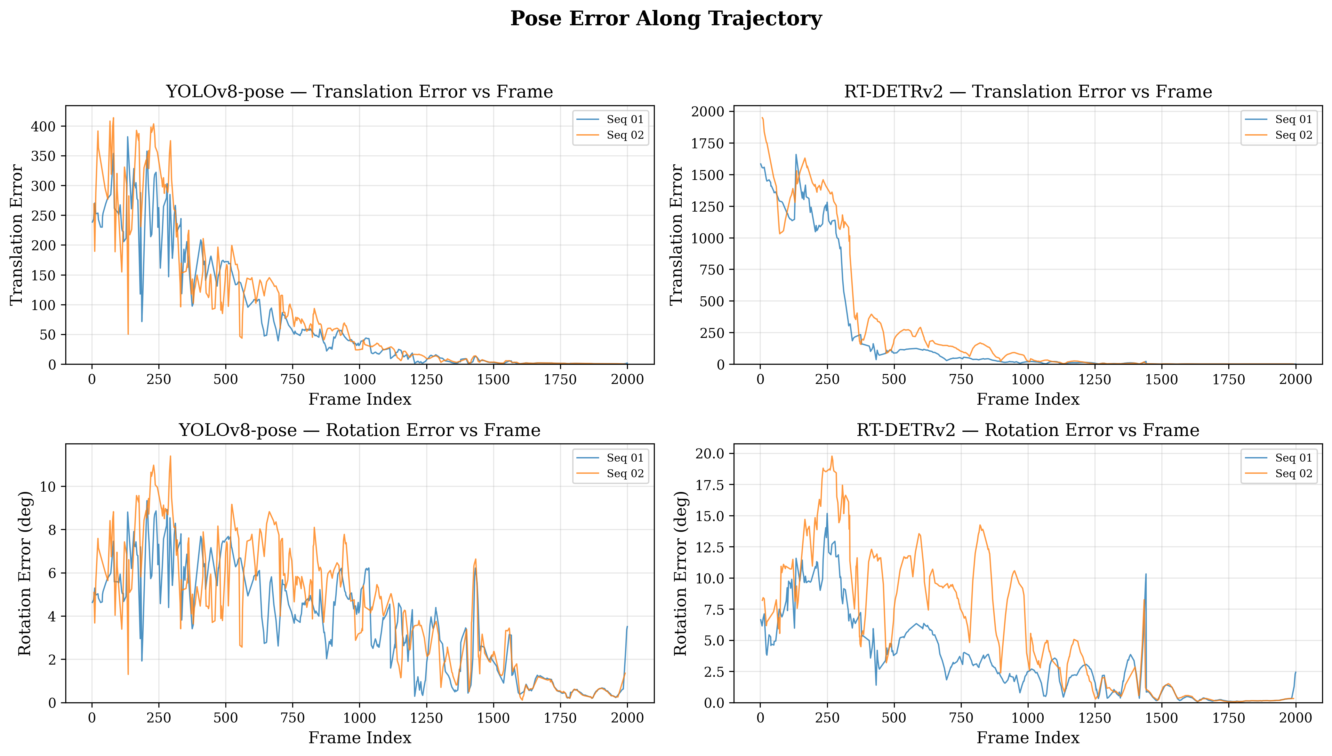
轨迹复原与误差分析

Slide 11
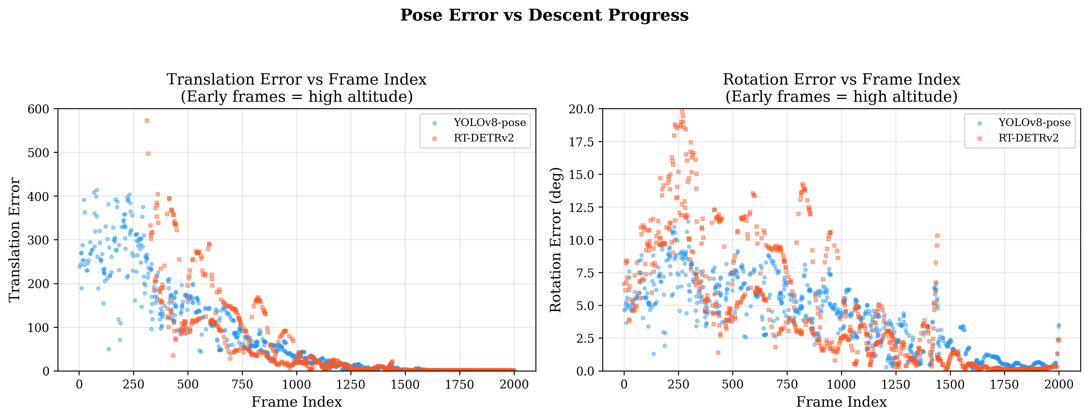
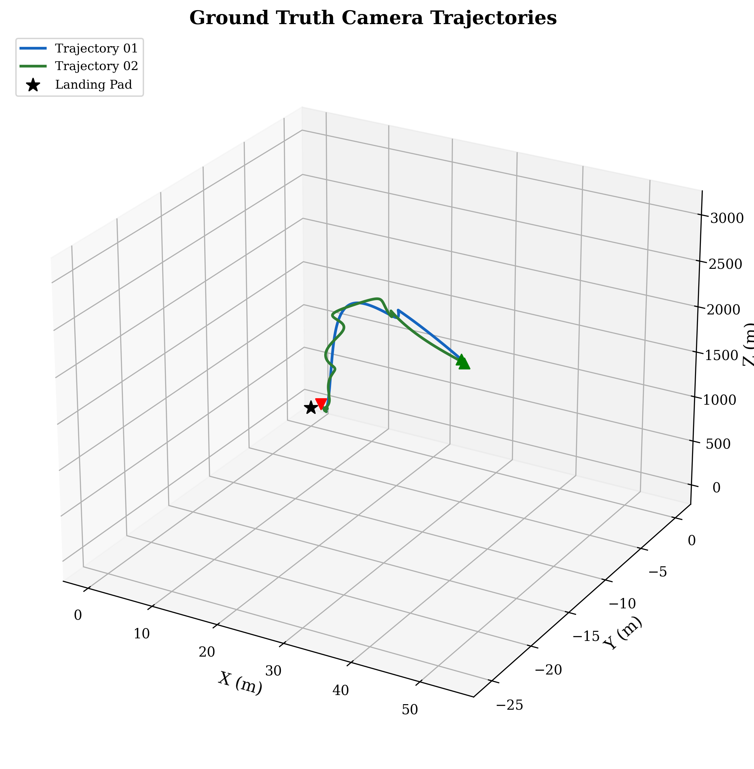
高度-误差关系 & GT 轨迹

Slide 12
当前问题与后续计划
当前问题
后续改进方向
远距离 (>300m) 平移误差 >280 Blender units
前后帧解算缺乏时序约束，存在跳变
RT-DETR 关键点精度不如 YOLO (PCK@5: 76% vs 97%)
远距离像素误差 <1px 但位姿误差很大 (深度歧义)
引入卡尔曼滤波/EKF 做帧间位姿平滑
椭圆几何约束在远距离的深度估计增强
多分辨率特征融合提升小目标关键点精度
真实场景数据验证 (域迁移)

Slide 13
谢谢！
Q & A

